Slide 1
ANÁLISIS COMPARATIVO ESCENARIO DE RIESGO
(PRONÓSTICO DE PRECIPITACIONES 29/03/2017 (12:00 HORAS)

Slide 2
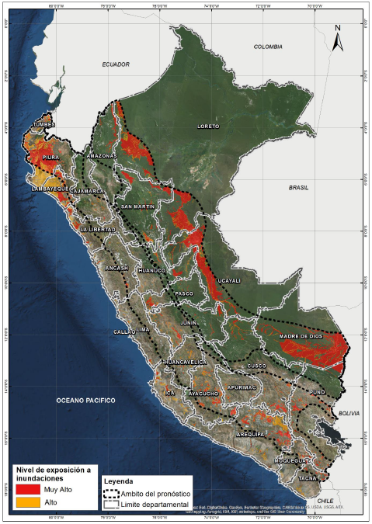
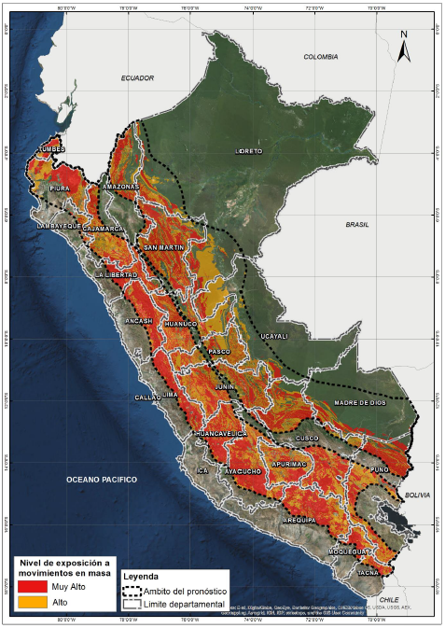
Mapa de exposición alta y muy alta por inundación Según el Pronóstico de Lluvias
Mapa de exposición alta y muy alta por movimientos en masa
Según el Pronóstico de Lluvias
incluir reportes de emergencias registradas en COEN/RED/compartido
MTC, ANA, INDECI, SECTORES
TUMBES
ZARUMILLA Y CONTRALMIRANTE VILLAR
Estación El Tigre - ANA
PRECIPITACION INTENSA
29/03/2017
MTC
Interrupción de Vía
Tramo Piura-Tumbes
Sector: Cura-Mori
28/03/2017
PUNO
PRECIPITACION INTENSA
29/03/2017
LIMA
CAJATAMBO Y CANTA
PRECIPITACIONES
29/03/2017

Slide 3
1184 Distritos

Slide 4
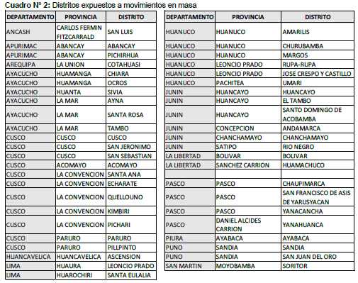
DISTRITOS EXPUESTOS A MOVIMIENTOS EN MASA

Slide 5
589 Distritos

Slide 6
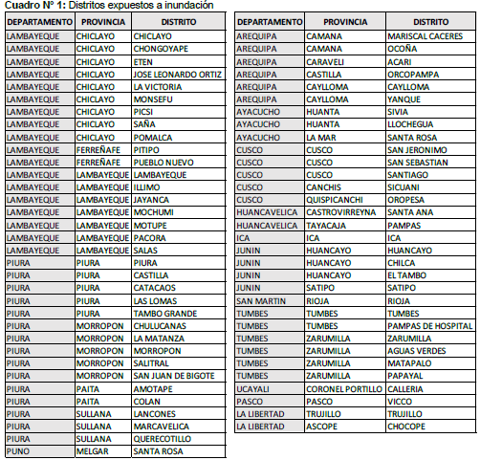
DISTRITOS EXPUESTOS POR INUNDACIÓN

Slide 7
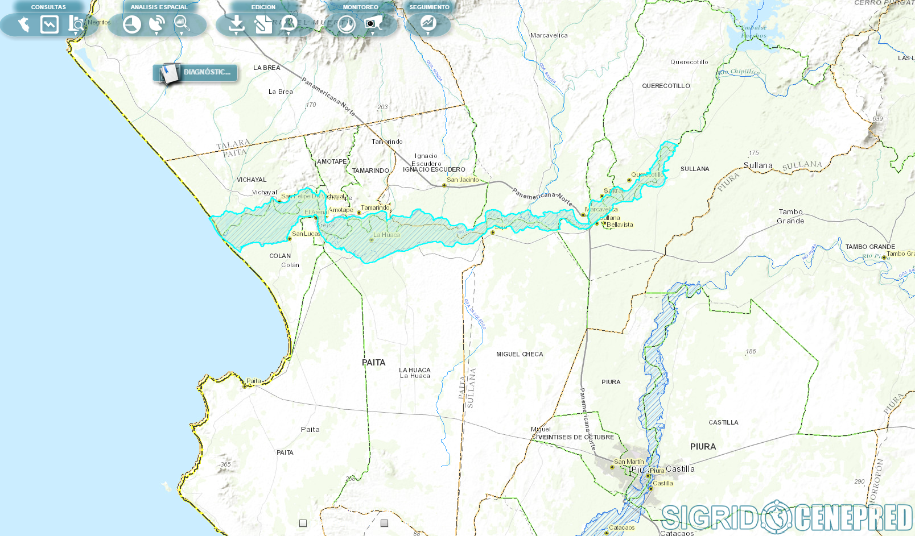
Elementos expuestos en Área de inundación
Rio Chira
Estos mapas se cambian conforme los escenarios, solo nivel 4.
20,000 ha. aprox.
Población: 10,184
Viviendas: 2,543
Establecimientos de Salud: 5
Instituciones educativas: 24

Slide 8
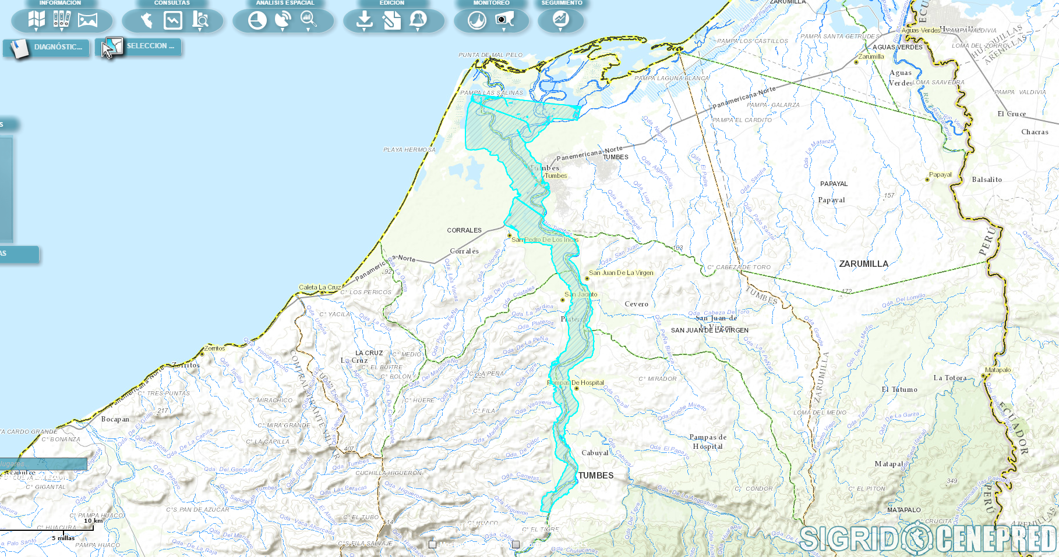
Elementos expuestos en Área de inundación
Rio Tumbes
Area: 5,346 Has.
Población: 10,638
Viviendas: 2,684
Instituciones educativas: 39

Slide 9
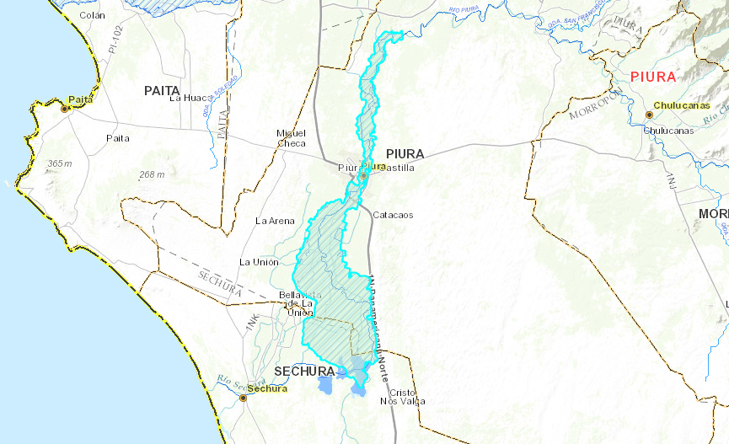
Elementos expuestos en Área de inundación
Rio Piura
Área: 36,133 Has
Población: 163,788
Viviendas: 37,365
Establecimientos de Salud: 23
Instituciones educativas: 289

Slide 10
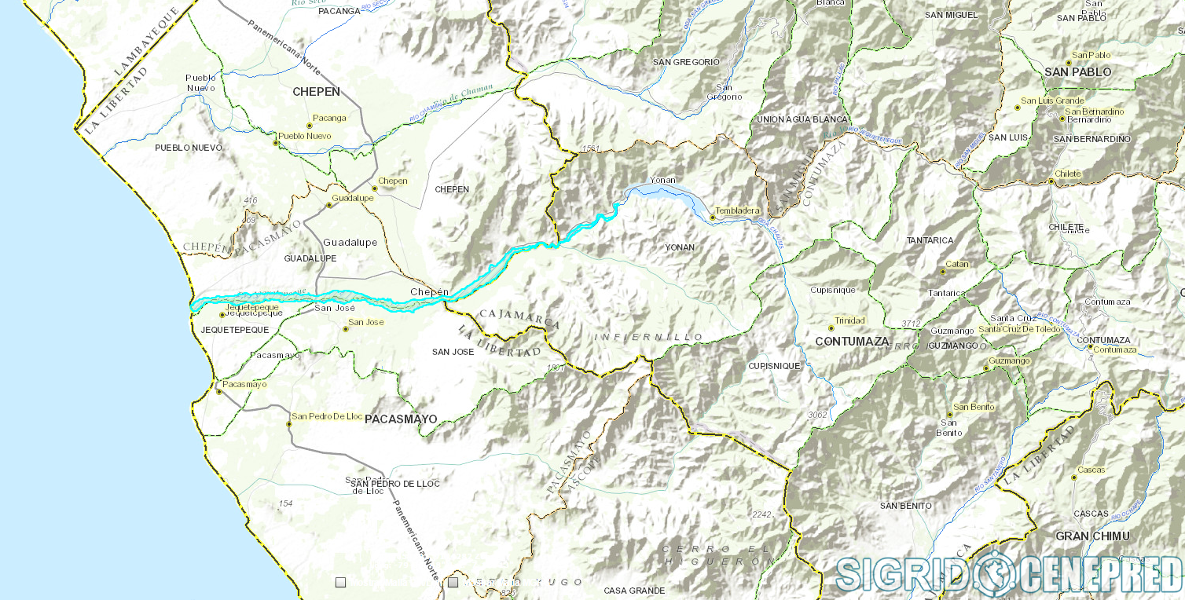
Elementos expuestos en Área de inundación
Rio Jequetepeque
Área: 2,560 Has
Población: 387
Viviendas: 130

Slide 11
Consultas:
soporte-sigrid@cenepred.gob.pe

